Slide 1
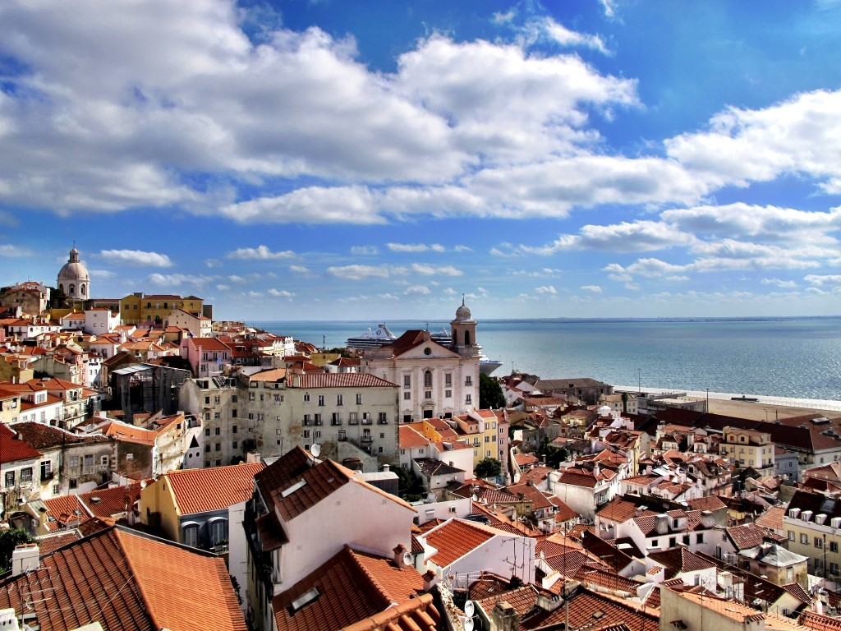
Saudade de Lisboa em Portugal
Avanço Automático

Slide 2

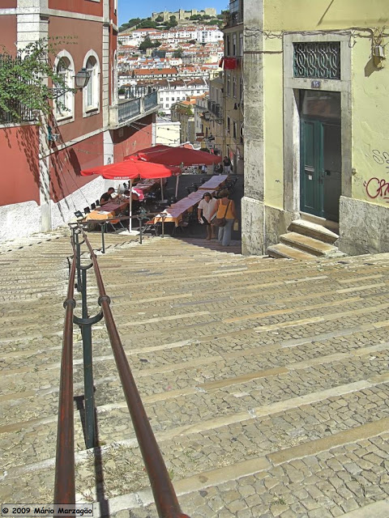
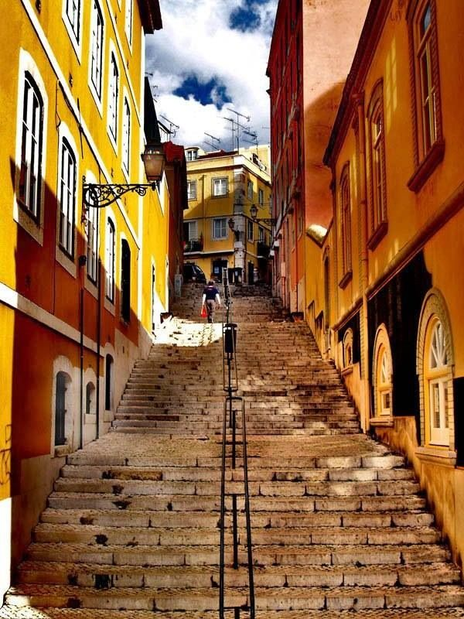
Trata-se de um dos recantos mais pitorescos de Lisboa, destacando-se ao fundo, (primeira foto), o majestoso castelo de São Jorge, predominando na colina.
A origem das escadarias perdem-se no tempo, sempre de forma íngreme e medieval, estabelecendo uma ligação entre as ruas mais movimentadas.

Slide 3
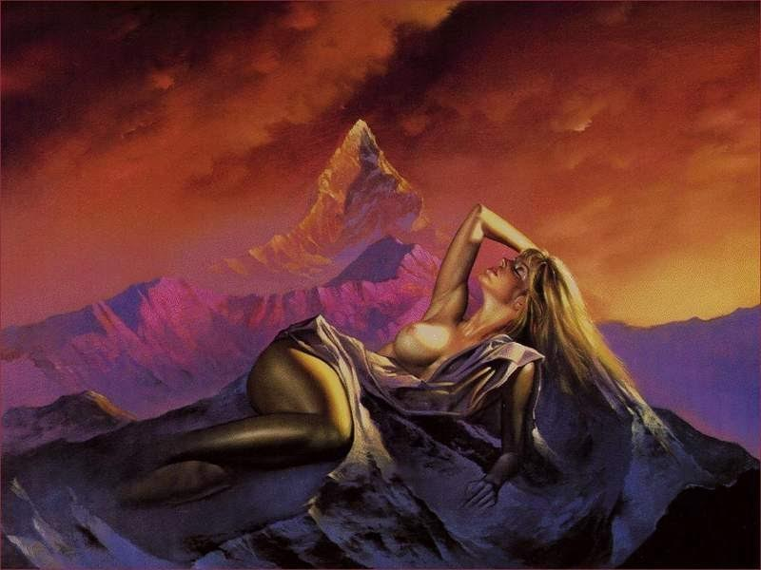
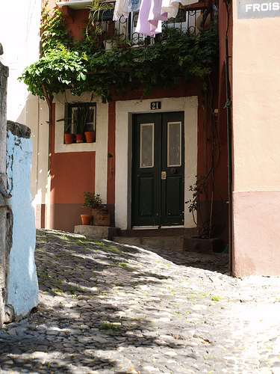
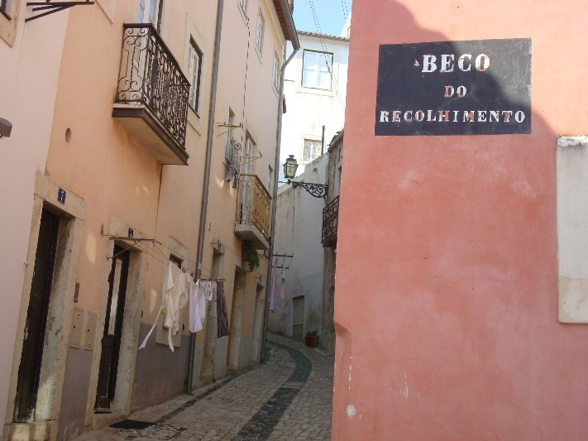
Passe pelo beco do Carrasco, ande pelas escadarias do Cascão, logo chegará a rua Triste-Feia. Uma indicação assim só mesmo em Lisboa.
Ande pelos becos de Santa Maria Maior com seus nomes curiosos:
Achada, Mil Patacas, Maria da Guerra, Bugio, Surra e do Recolhimento, contemplado na foto.

Slide 4
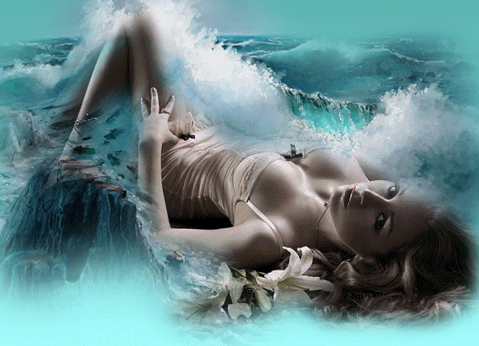
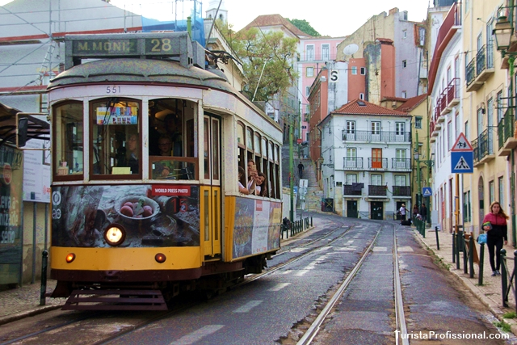
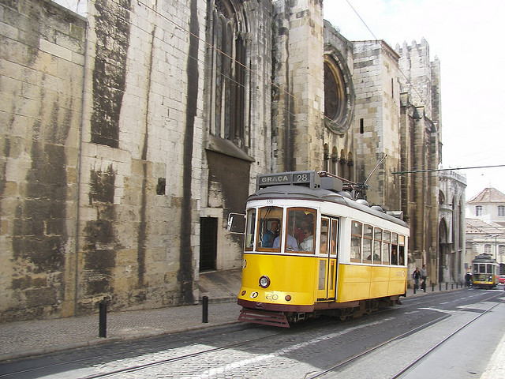
O Bonde chamado de elétrico em Lisboa, que tem no número 28, é um dos mais clássicos; amarelo por fora e o interior forrado de madeira. Com ele, percorrem-se os bairros históricos, partindo da Praça Martim Moniz. Sobe sacolejando as ladeiras de Alfama, atravessa a Baixa, o Chiado, Santos e chega em Campo de Ourique, pertinho da Casa onde morou Fernando Pessoa.

Slide 5

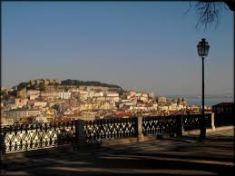
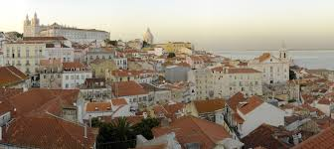
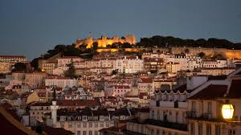
Lisboa é uma cidade de arquitetura belíssima, movimento intenso e muito charme. Seus miradouros revelam toda essa beleza por meio de ângulos diferenciados. Conheça e contemple os principais miradouros de Lisboa.
Assim, o ideal é começar pelo bairro alto, que traz uma linda vista de Lisboa à noite, principalmente do Castelo de São Jorge, mostrado na terceira foto.

Slide 6
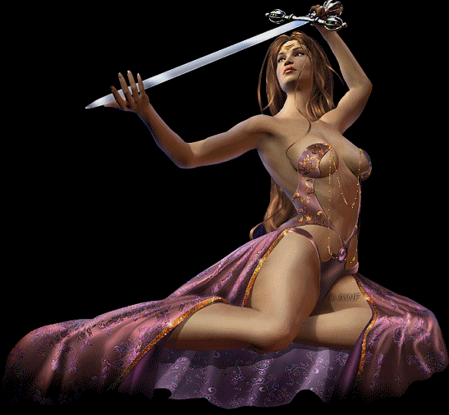
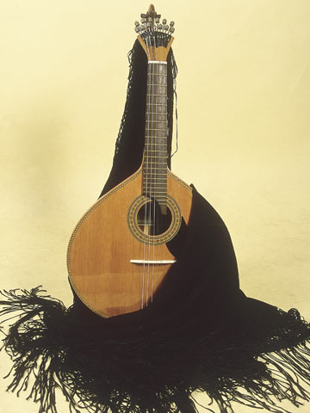
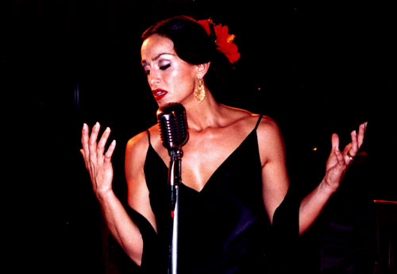
Letra de um Fado no bairro de Mouraria em Lisboa
Uma guitarra baixinho. Numa viela sombria. Entoa um fado velhinho. É noite na Mouraria. Apita um barco no Tejo. Na rua passa uma rufia. Em cada boca há um beijo. É noite na Mouraria. Tudo é fado. Tudo é vida. Tudo é amor sem guarida. Dor, sentimento, alegria. Tudo é fado. Tudo é sorte. Retalhos de vida e morte. É noite na Mouraria. Cai o luar na viela. Perdida saudade ao vento. No céu queima-se uma estrela. Na ruela há um lamento. Lamento de amor que é fado. Dando ao pensar nostalgia. O tempo passa apressado. É noite na Mouraria.

Slide 7
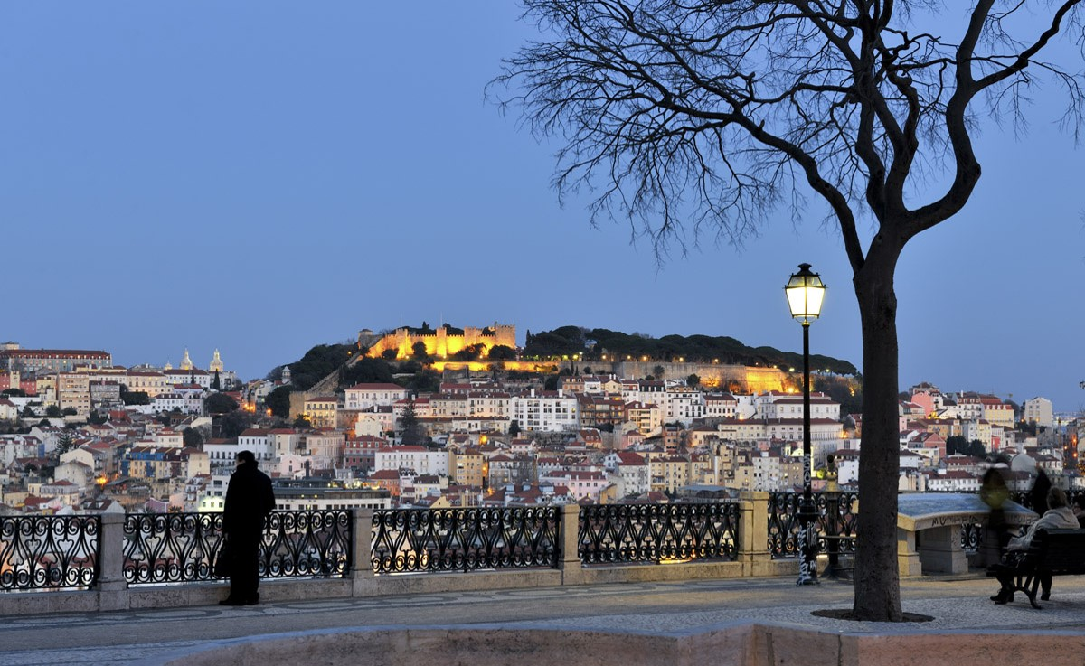
Começo a despedir-me e já com uma enorme saudade, crescendo um sentimento de nostalgia. A sensação tem sido de sentir o tempo passar entre os dedos e a incapacidade de o fazer parar.
Respirei história, (pessoas, fados, bondes, escadarias e becos).

Slide 8
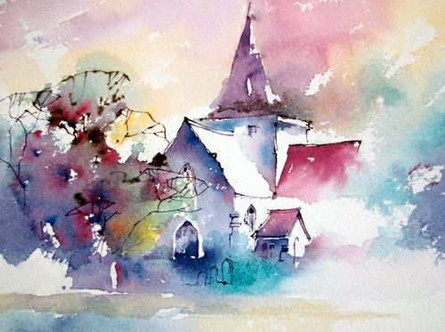


Imagens
Acervo Pessoal / Internet
Músicas
Abertura Acompanhamento
Guitarra Portuguesa
Encerramento
Loucura
Canta: Mariza
Criação Produção Formatação
TONINHO VENDRAMINI
Mariza é uma artista portuguesa. Em menos de doze anos, passou de um fenómeno local quase escondido, partilhado apenas por um pequeno círculo de admiradores lisboetas, para uma das mais aplaudidas estrelas do circuito mundial
O fado é um estilo musical carregado de sentimento, que vem da alma de quem o canta. É um dos símbolos mais importantes de Portugal.
ACESSE MEUS ESPAÇOS CULTURAIS E TORNE-SE MEU SEGUIDOR
http://vendraminiletras.blogspot.com/
www.sergrasan.com/toninhovendraminislides/
PARTICIPAÇÕES:
    ASSOCIAÇÃO DOS POETAS E ESCRITORES DE JUNDIAÍ E REGIÃO
ACADEMIA NACIONAL DE LETRAS DO PORTAL DO POETA BRASILEIRO - ACADÊMICO 28

